Slide 1
Git Introduction

Slide 2
Agenda
What’s git
Git client installing
Git configuration
Git workflow
Advanced operation
Rules and standard
Common problems
Q&A

Slide 3
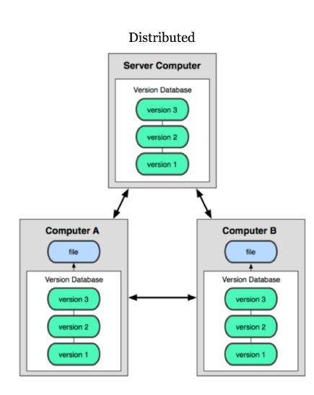
What’s git
Git introduction
git是一款优秀的分布式版本管理工具，拥有强大的分支管理功能，可以有效、高速地处理从很小到非常大的项目版本管理。

Slide 4
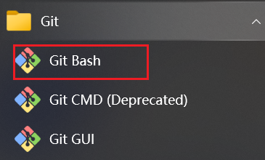
Git client installing
Git windows client installing
在Windows上使用Git，可以从Git官网直接下载安装程序，然后按默认选项安装即可。
安装完成后，在开始菜单里找到“Git”->“Git Bash”，出现一个类似命令行窗口的东西，就说明Git安装成功！

Slide 5
Git configuration
Set global config
# set
git config --global user.name "username"
git config --global user.email "email"
# check
git config --global user.name
git config --global user.email
#出现之前设置的对应name和email

Slide 6
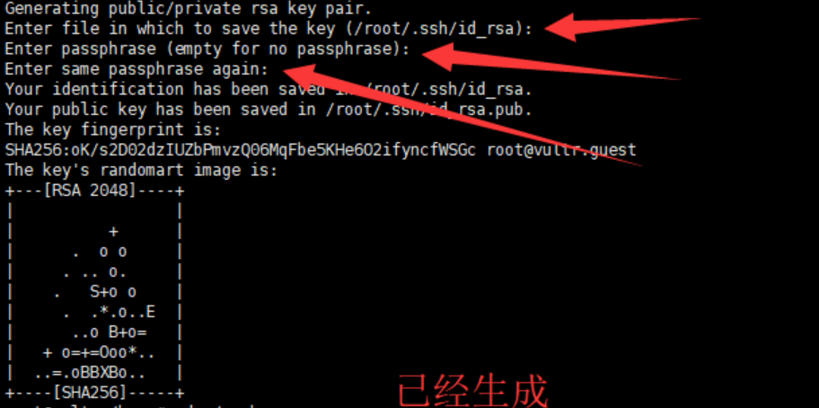
Git configuration
Generate ssh-key
ssh-keygen -t rsa –C “email”
Tips:
1.在红色箭头处敲击回车键
2.在~/.ssh/下可查看id_rsa(私钥)
id_rsa.pub(公钥)
3.上传id_rsa.pub中的内容到git-server，确保可以从server推送拉取代码至本地

Slide 7
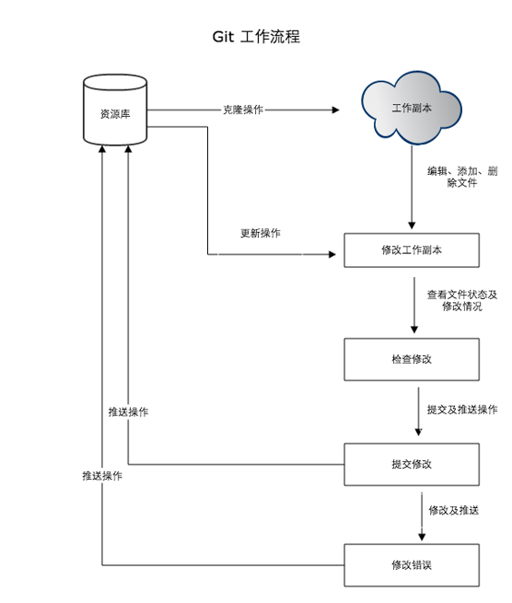
Git workflow
Common workflow
克隆 Git 资源作为工作目录。
在克隆的资源上添加或修改文件。
如果其他人修改了，你可以更新资源。
在提交前查看修改。
提交修改。
在修改完成后，如果发现错误，可以撤回提交并再次修改并提交

Slide 8
Git workflow
Git clone
background
克隆项目到本地进行开发
solution
1.切换到本地工作目录，在此打开git bash
2.在gitbash中输入对应项目的地址(使用ssh协议中的地址）
git clone git@github.com:XXX/xx.git
-b branch clone对应分支/tags的代码
remote
git clone
local

Slide 9
Git workflow
Git add & commit
background
项目克隆到本地后，在本地进行开发。
开发完成后，把完成开发的内容添加到
git的版本管理中
solution
1. # 添加本次所有改动文件到暂存区
git add .
2. # 提交本次所有改动到本地仓库
git commit
local repository
git commit
staging area
git add
local develop
workspace

Slide 10
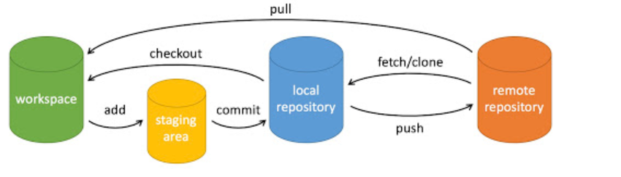
Git workflow
Workspace Stage local repo and remote repo
workspace：工作区
staging area：暂存区/缓存区
local repository：版本库或本地仓库
remote repository：远程仓库
Q: could I use git pull create local repo

Slide 11
Git workflow
Git status git pull&fetch
Background
开发过程中云端有新的提交合并，想将新的提交合并到本地
Solution
1. # 检查是否所有文件都已提交到本地仓库
git status
2. # 拉取远程仓库更新
git pull /git fetch
remote repository
git fetch
local repository
git pull
staging area
local develop
workspace

Slide 12
Git workflow
Git push
Background
合并远程仓库更新后，提交本次功能开发内容到远程仓库并合并
Solution
1. git push origin <branch>
remote
git push
local

Slide 13
Advanced operation
Background
需要基于某个版本进行修改，或是想回到某个版本
Solution
git reset HEAD~2
git reset HEAD^^
git reset commitID
Git reset
1
2
3
4
1
2

Slide 14
Advanced operation
Background
切换到之前版本发现弄错了，还是要切回最新的版本
Solution
# 找到之前版本4的commitID
Git reflog
Git reset commitID
Git reset
HEAD
1
2
3
4
HEAD
1
2
3
4

Slide 15
Advanced operation
Background
某个功能开发完毕合并到另一个分支
Solution
# 切换到要合并的分支上
1.git checkout develop
2.git merge feature
Git merge
1
2
3
4
5
develop
1
a
b
c
feature

Slide 16
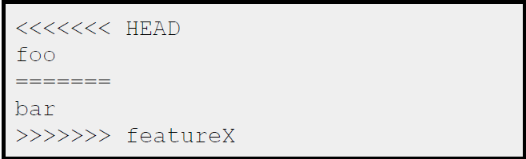
Advanced operation
Background
合并过程中，发现有几个文件有冲突，无法直接合并完成
Solution
# 查看哪些文件存在冲突
1.git status
2.解决对应文件中的冲突（找到文件中的冲突点进行修改）
# 修改好冲突文件 提交到本地仓库
3.git add && git commit
Merge conflict
1
2
3
4
5
develop
1
a
b
c
master

Slide 17
Advanced operation
Background
某个功能开发完毕合并到另一个分支
Solution
# 切换到要合并的分支上
1.git checkout develop
2.git rebase feature
Git rebase
a
b
1
2
3
4
5
6
develop
2
a
b
feature

Slide 18
Advanced operation
Background
合并过程中，发现有几个文件有冲突，无法直接合并完成
Solution
# 查看哪些文件存在冲突
1.git status
2.解决对应文件中的冲突（找到文件中的冲突点进行修改）
# 修改好冲突文件 提交到本地仓库
3.git add && git rebase --continue
rebase conflict
a
b
1
2
3
4
5
6
develop
1
a
b
feature

Slide 19
Advanced operation
Background
需要开发分支的某些提交合并到产品分支上，但并不是时间区间内的所有提交
Solution
# 切换到产品分支
git checkout master
git cherry-pick commitID3 commitID5
Git cherry-pick
1
2
3
4
5
develop
1
2
3
5
master

Slide 20
Advanced operation
Git patch
Background
在一个合作开发期间想把自己的提交传给合作的开发者且不提交到远端仓库
Solution
1. git format-patch commid(2)
2.git am –s 0001-test.patch
1
2
patch
1
2
3
4

Slide 21
Advanced operation
Background
在功能稳定后，基于某个版本发出给用户和测试，需要在此版本打上一个标签
Solution
# 切换到对应的commit(如果当前是需要打tag的commit则无需切换)
1. git reset commitID
2.Git tag –a SWP1.30 –m “software SWP1.30”
Git tag
SWP1.30
1
2
3
4

Slide 22
Rules and standard
Commit rules
通常文件类型:
- *.c/cpp/h/arm/asm 等源代码
- *.lib/a 等第三方库文件
- *.ld/template/rc/bat/py build所需配套文件
- *.doc/md/txt 模块配套的说明文件或者工具
不推荐（不必要）的文件类型:
- *.o/obj/d/dep 等build产生的临时文件
-*.zip/7z/bin 等与工程无关的包/二进制文件
当有多个type时，每个type通过/隔开
type | instructions
fix | 修复bug(需要包含tracking id（eg. redmine id))
add | 新功能或文件
drop | 丢弃功能或文件
update | 更新代码或配套文档/工具
optimize | 更新代码或配套文档/工具
doc | 仅仅文档相关的操作
test | 增加测试代码
build | 构建工具或构建过程等的变动
release | 分支释放功能用于系统集成description应当填写版本号
version | 指明从另一个仓库Export的版本[仅在集成时使用]
chore | 不在以上所列情况

Slide 23
Rules and standard
Commit template
commit log format
Type: add/update
Description : add IPCDATA PRG make fcuntion and add use instructions.update IPCDATA PRG make fcuntion and add use instructions
Test:OK (自测通过)/ NO(未自测)/ N/A(无需测试)

Slide 24
Common problems
Merge commit-1
1
2
3
4
Background
某个单一功能的开发提交了多个commit，想在提交到远端仓库前进行commit的合并
1
4

Slide 25
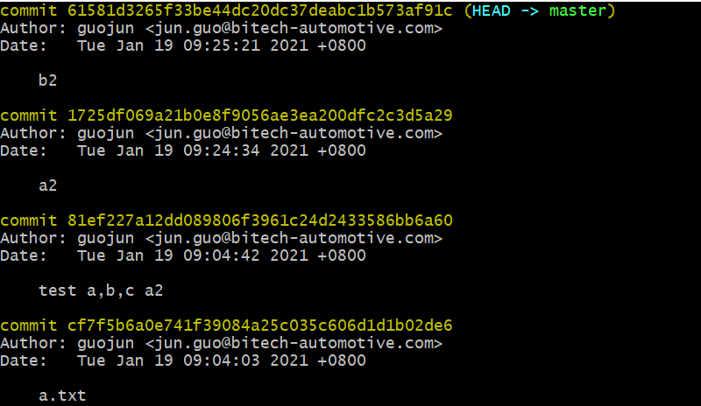
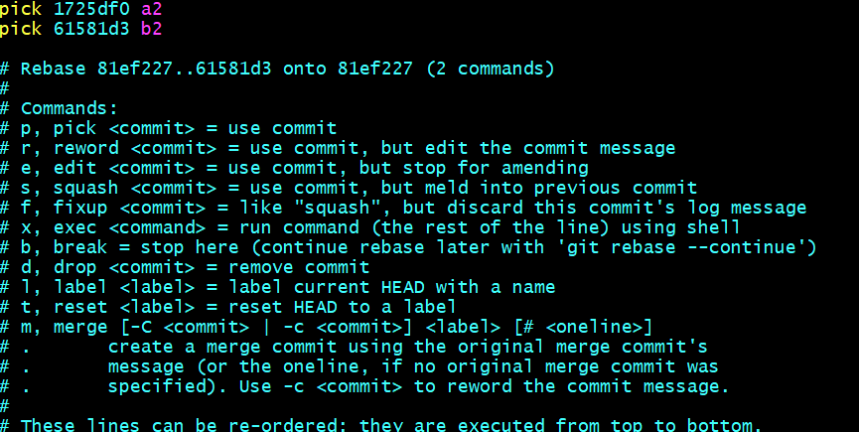
Common problems
Merge commit-2
Solution
# 查看过往commit记录
1.git log
# 合并b2和a2两个commit
2. git rebase -i HEAD~2 || $git rebase -i 1725df06

Slide 26
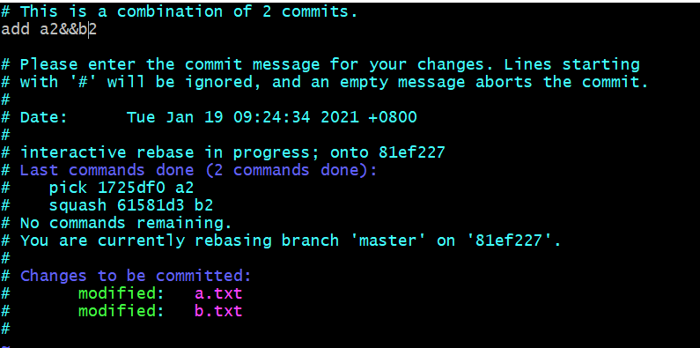
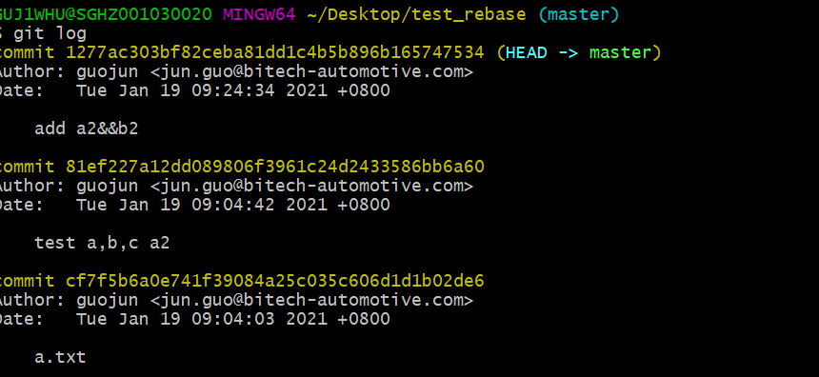
Common problems
Merge commit-3
Solution
3. 保持使用的commit前的pick不动，不用的commit前将pick改成s/squash，而后编辑整合的commit
# 合并成功后查看git log，已经成功合并了两个commit
4. git log

Slide 27
Q&A
Q&A

